Slide 1

Taller de R para estadísticas
Fundamentos del Lenguaje, tipo y estructura de datos
Mgter. Danny Murillo

Slide 2
Objetivo
Dar a conocer los conceptos básicos de la interface de e Rstudio y las sintáxis y componentes necesarios para trabajar con el lenguaje de análisis de datos R.

Slide 3
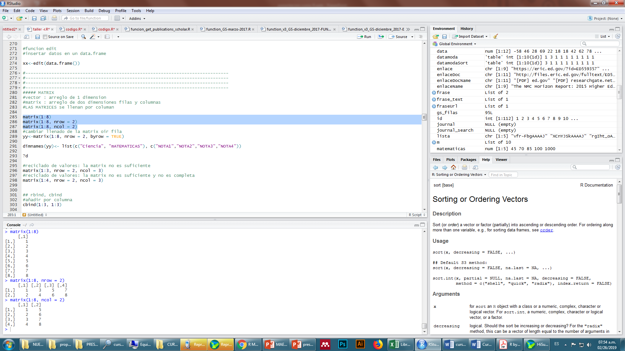
Estructuras de datos en R : MATRICES
Una matriz es un vector numérico de dos dimensiones o de longitud 2 que define el número de filas y columnas.
Se crean con la función matrix()
#matriz de una columna
matrix(1:8)
#matriz de dos filas y 4 columnas
matrix(1:8, nrow = 2)
#matriz de dosc columnas y 4 filas
matrix(1:8, ncol = 2)

Slide 4
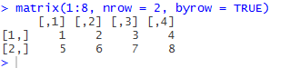
Estructuras de datos en R : MATRICES
#cargar matriz
matrix(1:8, nrow = 2)
Al crear una matrix con los datos del 1 al 8 esta guarda los valores ordenados por columnas.
#cambiar llenado de la matrix por fila utilizando byrow = TRUE
matrix(1:8, nrow = 2, byrow = TRUE)

Slide 5
Estructuras de datos en R : MATRICES
Ejemplo:
# vector notas semestre por fila
notas_semestre<-matrix(c(45,85,36,25,96,100,36,95,78,52,96,85,75,85,96,58), byrow = TRUE, nrow = 4)
#dimensiones de una matriz
dim(notas_semestre)
#asignar nombre a las filas de la matriz
colnames(notas_semestre) <- c("Luis", "Pedro","Ana","Rebeca")
#asignar nombre a las columnas de la matriz
rownames(notas_semestre) <- c("pa1","pa2","pa3","pa4")
#asignar nombre a filas y columnas de la matriz
dimnames(notas_semestre)<-list(c("Juan", "Saul","Rebeca","Ana"),c("parcial1","parcial2","parcial3","parcial4"))

Slide 6
MATRICES – nombre de filas y columnas
Ejemplo:
# vector notas semestre por fila
notas_semestre<-matrix(c(45,85,36,25,96,100,36,95,78,52,96,85,75,85,96,58, 100, 89, 98, 82), byrow = TRUE, nrow = 5)
#dimensiones de una matriz
dim(notas_semestre)
#asignar nombre a las filas de la matriz
colnames(notas_semestre) <- c("Luis", "Pedro","Ana","Rebeca")
#asignar nombre a las columnas de la matriz
rownames(notas_semestre) <- c("pa1","pa2","pa3","pa4")
#asignar nombre a filas y columnas de la matriz
dimnames(notas_semestre)<-list(c("Juan", "Saul","Rebeca","Ana“, “Julia”),c("parcial1","parcial2","parcial3","parcial4"))

Slide 7
MATRICES – seleccionar datos
Ejemplo:
#seleccionar fila 2 columna 4
notas_semestre[2,4]
#seleccionar toda la segunda fila
notas_semestre[2,]
#seleccionar toda la tercera columna
notas_semestre[,3]
#seleccionar toda las filas y las columnas 2 a la 3
notas_semestre[,2:3]
#seleccionra por el nombre de la fila
notas_semestre["Juan",]
#seleccionar por el nombre de la columna
notas_semestre[,"parcial4"]

Slide 8
Tipos de Variables
Cuantitativas (Numéricas)
Cualitativas (Categorías)
Discretas
es aquella en la cual se puede contar el número posible de valores
(son números enteros)
Las categorías son valores diferentes por una cualidad, no por una cantidad.
Sexo; estado civil.
Nominales
Tienen un orden, pero no existe una distancia o intervalo definido entre los valores.
Bachiller, Licenciado, Máster, Doctor
Ordinales
continuas
puede tomar cualquier valor en un intervalo dado (son números reales)

Slide 9
Estructuras de datos en R : Data frames
Los data frames se utilizan en R para almacenar datos en forma de hoja de datos. Cada fila de la hoja de datos corresponde a una observación o valor de una instancia, mientras que cada columna corresponde a un vector que contiene los datos de una variable.
#transformar matriz a dataframe
notasSemestre <- as.data.frame(notas_semestre)
#crear vector nombre
nombre <- c("Juan", "Margarita", "Ruben", "Daniel","Susana")
#añadir una columna (vector nombre) al data frame notasSemestre
notasSemestre$nombre <- nombre

Slide 10
Data frames: Insertar filas y columnas
Crear un dataframes de vectores existente
#creación de vectores
nombre <- c("Juan", "Margarita", "Ruben", "Daniel","Susana")
apellido <- c("Sanchez", "Garcia", "Sancho", "Alfara", "Martinez")
fecha_nacimiento <- c("1976-06-14", "1974-05-07", "1958-12-25", "1983-09-19","1975-07-18")
sexo <- c("M", "F", "M", "M","F")
nro_hijos <- c(1, 2, 3, 1,2)
edad<-c(45,67,34,90,85)

Slide 11
Data frames: Insertar filas y columnas
#crear dataframes con datos de vectores utilizando la función cbind añadir columnas)
estudiante<-data.frame()
estudiante<-cbind(nombre)
estudiante<-cbind(estudiante,apellido)
estudiante<-cbind(estudiante,fecha_nacimiento)
estudiante<-cbind(estudiante,sexo)
estudiante<-cbind(estudiante,nro_hijos)
estudiante <-cbind(estudiante,edad)

Slide 12
Crear dataframe con vectores
#crear dataframes con datos de vectores usando la función tibble()
estudiante<-tibble(nombre,apellido, fecha_nacimiento,sexo,nro_hijos,edad)
#añadir una fila usando función rbind
#crear vector add1
add1<-c("Jose", "Oterga", "1978-12-12","M",2,65)
#añadir fila al dataframe estudiante
estudiante<-rbind(estudiante,add1)

Slide 13
Seleccionar datos en R : Data frames
Si queremos acceder a la variable
dataframe (fila, numero de columna)
estudiante[, 1]
Aunque también podemos referirnos a la columna por su nombre:
estudiante[, “nombre"] o poniendo el nombre de la variable entre dobles corchetes y entre comillas:
estudiante[[“nombre"]]
Operador $ para uso de variables
estudiante$nombre

Slide 14
Seleccionar datos en R : Data frames (columnas)
data1<-data[,c(1:5)] # Con esto me quedo con las columnas del 1 al 5.
data2<-data[,c("AÑO", "VIVIENDA", "P8.3")] #También puedo llamarlas por su nombre. Pero #sí vas a seleccionar muchas puede ser trabajoso
data3<-data[,c(2:4,15, 19:23)] #Puedes mezclar secuencias y pedidos puntuales.
columnas<-c(1:7) #creas una lista
data4<-data[,columnas] # La puedes usar como condición.

Slide 15
Seleccionar datos en R : Data frames (filas)
#select fila por condicion
#formato
# nombreDataframe[variableColumna > valorDeLaFila, todas las filas]
po2[po2$nombre=="danny",]
po2[po2$pa2>10,]
#se utiliza para separar datos en otro DataFrame
MayorEdad <-po2[po2$edad>18,]

Slide 16
Añadir varias filas : Data frames
#crear filas con las estructura del data frame
# utilizar stringsAsFactors = FALSE para que las cadenas no se transformen en factor
add1<-data.frame(pa1=8,pa2=25,pa3=2,pa4=6,nombre="pablo", stringsAsFactors = FALSE)
add2<-data.frame(pa1=3,pa2=65,pa3=7,pa4=6,nombre="susana", stringsAsFactors = FALSE)
add3<-data.frame(pa1=5,pa2=35,pa3=8,pa4=6,nombre="daniel", stringsAsFactors = FALSE)
#unir todas las filas usando bind_rows
lista<-bind_rows(add1,add2,add3)
#añadir filas usando rbind
po2<-rbind(po1,lista)

Slide 17
Estructuras de datos en R : Data frames
library(dplyr) #paquete a utilizar*
str(estudiante) #estructura del data frame
glimpse(estudiante) #*estructura del data frame con datos
library(knitr) #paquete a utilizar**
kable(estudiante) #**estructura y datos en formato de tabla (consola)
View(estudiante) #visualizar la tabla
edit(estudiante) #editar tabla
fix(estudiante) #añadir datos
head() #primeros 10 registros de la tabla
summary() #información de datos de la tabla
tabla<-edit(data.frame()) #crear dataframe en editor

Slide 18
Importar datos en R

Slide 19
Importar datos en R
Para importar datos en R, es necesario que este en un formato estándar como .CSV o en un archivo en formato Excel, SPSS, STRATA , Rdata u otro tipo de archivo de texto.
Si trabajamos con hojas de cálculo, la primera fila normalmente está reservada para la cabecera, mientras que la primera columna es usada para identificar la observación.
Debemos de evitar nombres, valores o campos con espacios en blanco, de lo contrario cada palabra será interpretada como una variable, resultando en errores relacionados con el número de elementos por fila en nuestro conjunto de datos.
Si deseamos concatenar palabras, aconsejamos usar guion (-) o subrayado abajo (_) entre las palabras en lugar de un espacio en blanco.
Escoger nombres cortos en lugar de largos.
Evitar usar los siguientes símbolos en los nombres: ?, $, %, ^, &, *, (, ), -, #, ?, ,, <, >, /, |, \, [, ].
Borrar cualquier comentario que hayamos insertado en nuestro archivo Excel para evitar columnas extra, de lo contrario valores NA serán introducidos en nuestro archivo (que son NA de error no de datos vacío) .
Comprobar que cualquier valor desconocido en nuestros datos es indicado como NA, sino es posible indicarlo al insertar los datos en R.

Slide 20
Importar datos en R
Para cargar datos en R en fomato .csv utilizamos la función read.csv
#si nuestro archivo esta en el computador
titanic2 <- read.csv(file="Titanic.csv", head=TRUE, sep=“;")
File= nombre del archivo
Head= TRUE , la primera fila es el encabezado o nombre de las variables
sep = es el separador de los datos que puede ser coma, punto y coma, /, tabulación o espacio en blanco.
El archivo se debe asignar a una variable que lo recibirá como un dataframe.
#si el archivo esta en la web utilizar el mismo formato pero con la dirección web
titanic2 <- read.csv(file="https://raw.githubusercontent.com/datasciencedojo/datasets/master/titanic.csv", head=TRUE, sep=",")
Explicar parámetro stringsAsFactors = FALSE

Slide 21
Funciones para columnas, filas y tipo factores

Slide 22
FUNCIÓN apply()
Aplica una función a una matriz, lista o vector que se le pase como parámetro.
Argumento 1: matriz, lista o vector
Argumento 2: 1 para operar sobre las columnas y 2 para operar sobre las filas
Argumento 3: Operador que se aplica sobre filas o columnas, funciones (sum, median, mean)
Apply(argumento1, argumento2, argumento3)
#suma los datos de las columnas
apply(notas_semestre,2,mean)
#suma los datos de los filas
apply(notas_semestre,1,mean)

Slide 23
FUNCIÓN tapply()
Realiza una operación (parámetro 3) respecto a un vector (parámetro 1) agrupada por los factores que se indiquen como argumento (parámetro 2)..
Argumento 1: valores a calcular
Argumento 2: variable tipo factor
Argumento 3: Operador que se aplica sobre filas , funciones (sum, median, mean)
tapply(argumento1, argumento2, argumento3)
#La media de trips por dia
tapply(uber2$trips, uber2$dispatching_base_number,mean)
#suma de vehículos activos
tapply(uber2$active_vehicles, uber2$dispatching_base_number,sum)

Slide 24
PAQUETES EN R

Slide 25
MUCHAS GRACIAS

